Slide 1
科学计算通识实验
冯成亮，王怡博
charlon_feng@buaa.edu.cn
2023.7.6

Slide 2
第七章 数值积分

Slide 3
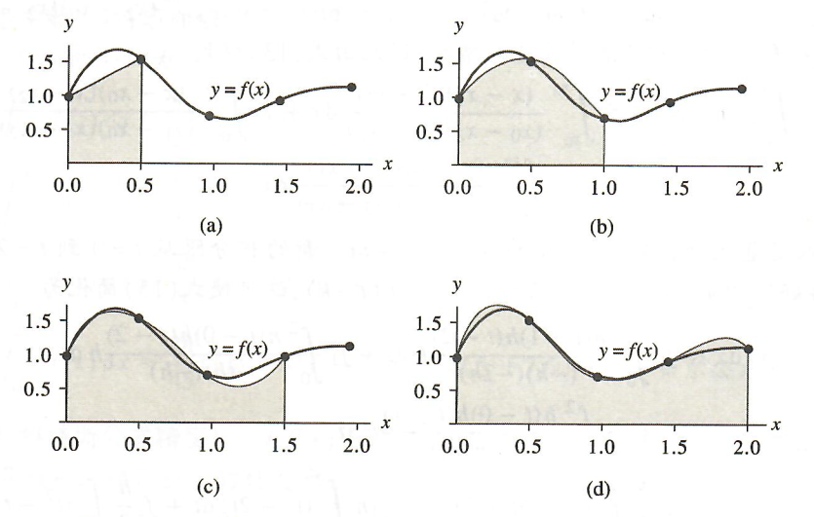
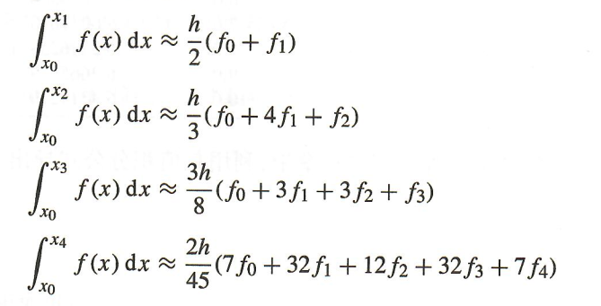
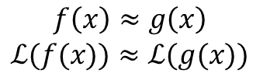
第一节 闭型积分
闭型牛顿-科特斯面积公式
梯形公式
辛普森公式
辛普森3/8公式
布尔公式
$$f\left(x\right)≈g\left(x\right)$$
$ℒ(f(x))≈$ $ℒ(g(x))$
≥2阶（2）
≥3阶（4）
≥4阶（4）
≥5阶（6）

Slide 4


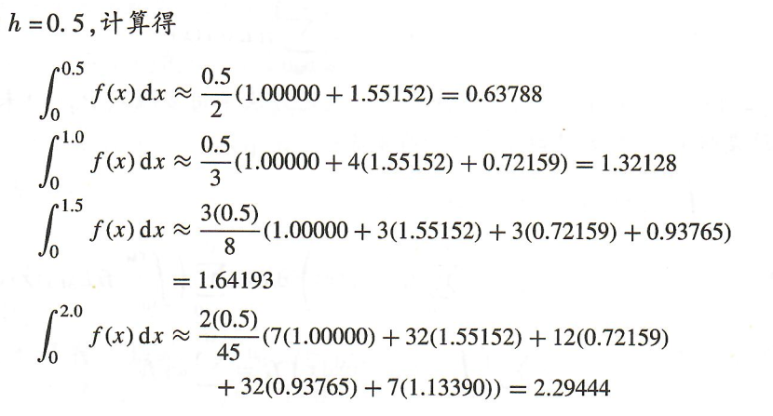
第一节 闭型积分
闭型牛顿-科特斯面积公式
梯形公式
辛普森公式
辛普森3/8公式
布尔公式
$$f\left(x\right)≈g\left(x\right)$$
$ℒ(f(x))≈$ $ℒ(g(x))$

Slide 5
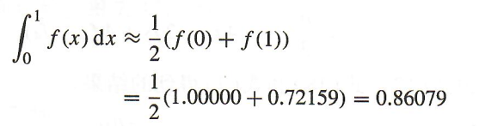
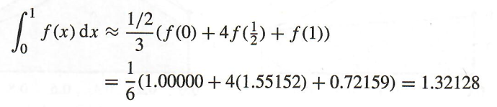

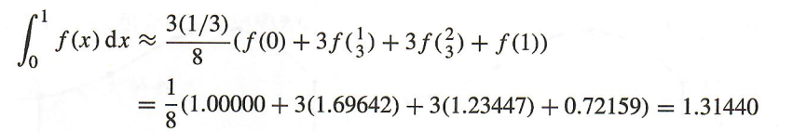
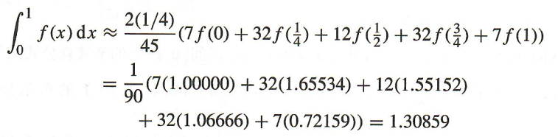
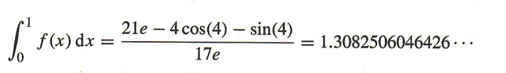
第一节 闭型积分
闭型牛顿-科特斯面积公式
梯形公式
辛普森公式
辛普森3/8公式
布尔公式
实验一：体验四种积分公式对函数
在[0,1]上的积分，比较它们的误差。

Slide 6
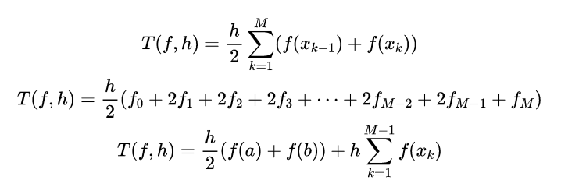


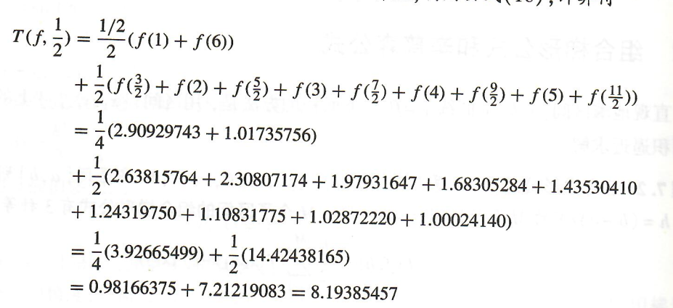
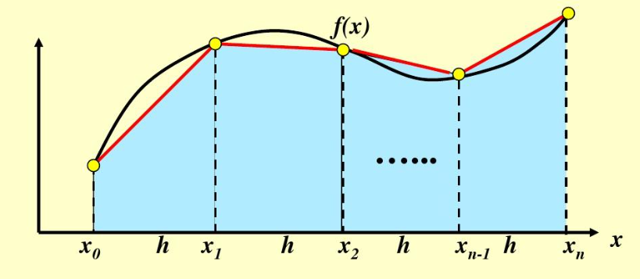
第一节 闭型积分
闭型牛顿-科特斯面积公式
梯形公式
辛普森公式
辛普森3/8公式
布尔公式
复化/组合型公式
组合梯形公式
实验二：组合梯形公式和11个采样点计算
在[1,6]上积分。

Slide 7
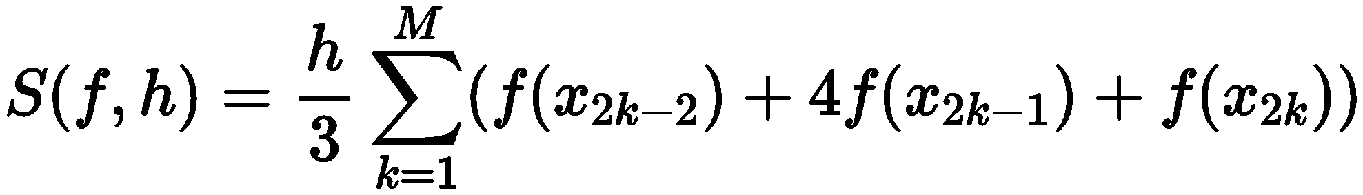
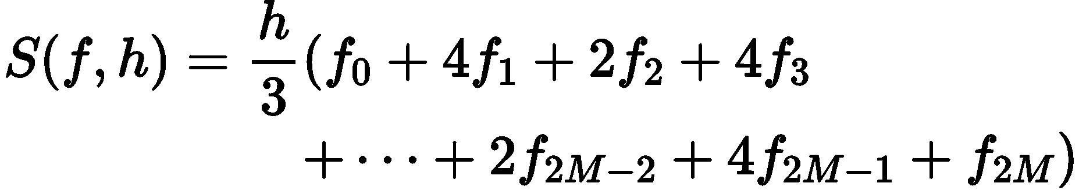
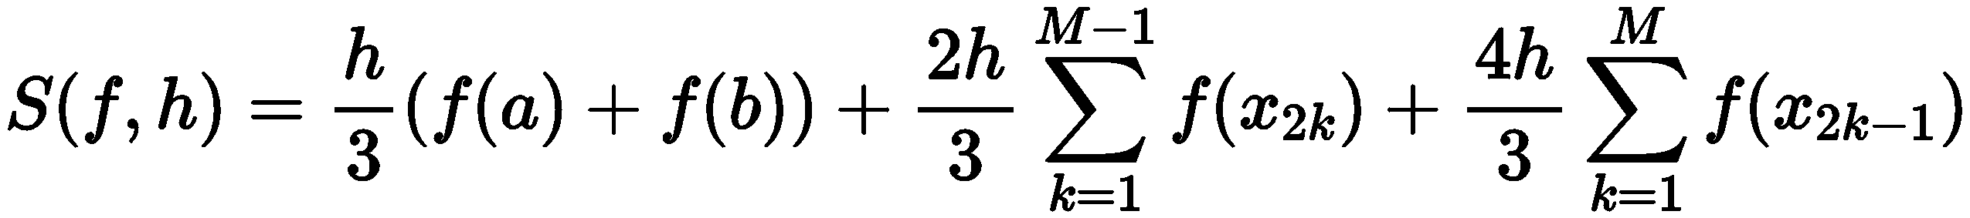

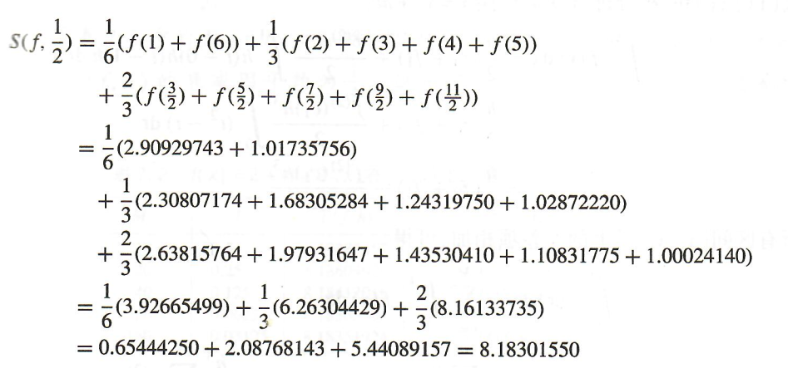
第一节 闭型积分
闭型牛顿-科特斯面积公式
梯形公式
辛普森公式
辛普森3/8公式
布尔公式
复化/组合型公式
组合梯形公式
组合辛普森公式
实验三：组合辛普森公式和11个采样点计算
在[1,6]上积分。

Slide 8
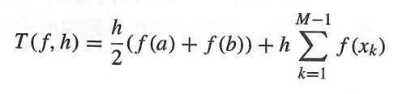



第一节 闭型积分
闭型牛顿-科特斯面积公式
梯形公式
辛普森公式
辛普森3/8公式
布尔公式
复化/组合型公式
组合梯形公式
组合辛普森公式
误差分析

Slide 9

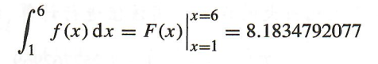
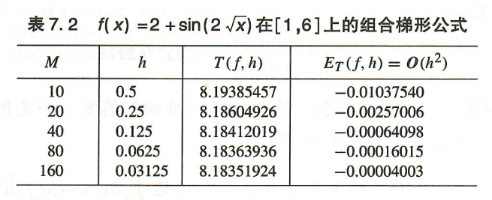
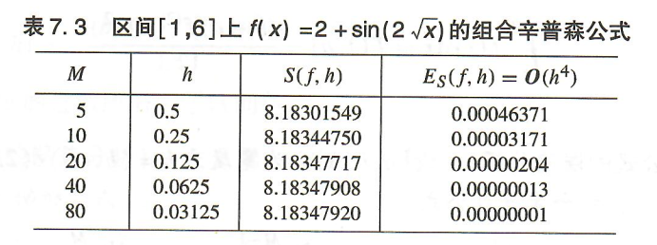
第一节 闭型积分
闭型牛顿-科特斯面积公式
梯形公式
辛普森公式
辛普森3/8公式
布尔公式
复化/组合型公式
组合梯形公式
组合辛普森公式
误差分析
实验四：组合梯形/辛普森公式，计算函数在[1,6]上的积分。

Slide 10
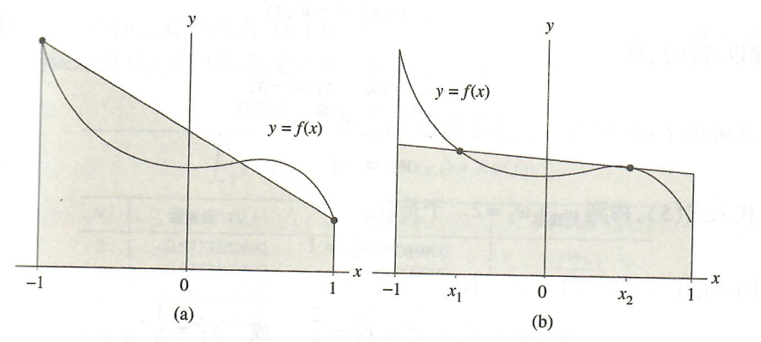


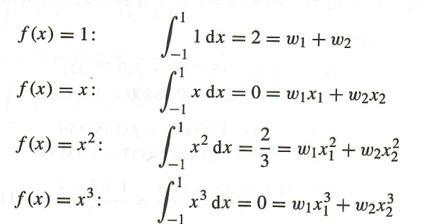






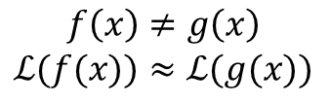
第二节 高斯-勒让德积分
$$f\left(x\right)≠g\left(x\right)$$
$ℒ(f(x))≈$ $ℒ(g(x))$
逼近原理

Slide 11
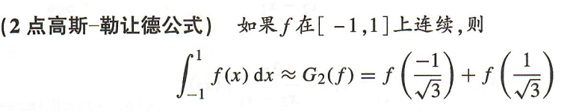
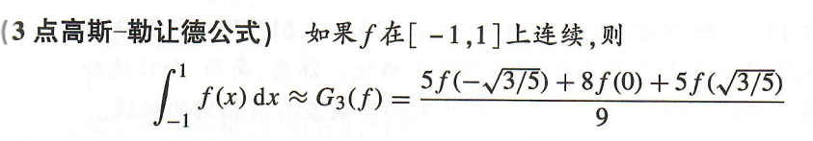
第二节 高斯-勒让德积分
逼近原理
高斯-勒让德积分
2点
3点

Slide 12
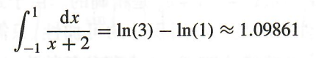
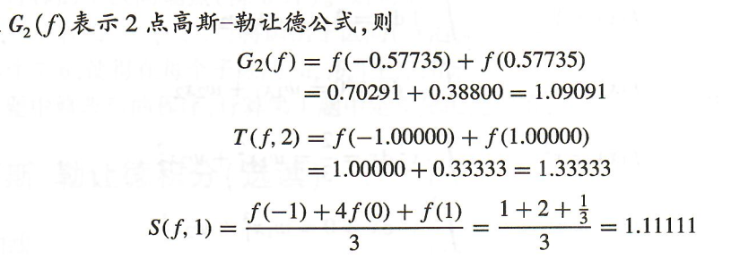
第二节 高斯-勒让德积分
逼近原理
高斯-勒让德积分
2点
3点
实验五：利用2点高斯-勒让德公式逼近
结果与h=2的组合梯形公式和h=1的辛普森公式比较。

Slide 13
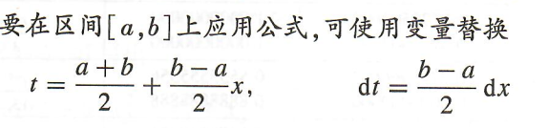
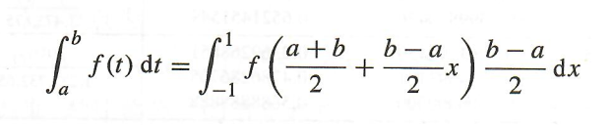
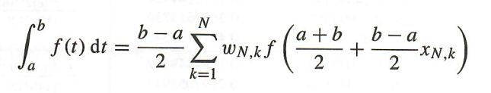
第二节 高斯-勒让德积分
逼近原理
高斯-勒让德积分
2点
3点
高斯-勒让德变换

Slide 14
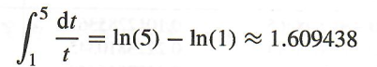
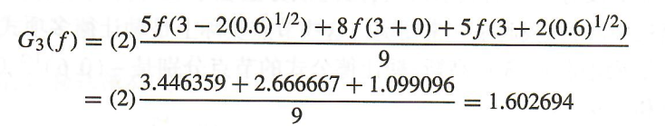



第二节 高斯-勒让德积分
实验六：利用3点高斯-勒让德公式逼近
结果与h=1/2的组合布尔公式的结果相比较。
逼近原理
高斯-勒让德积分
2点
3点
高斯-勒让德变换
误差：
误差：

Slide 15
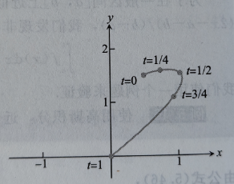


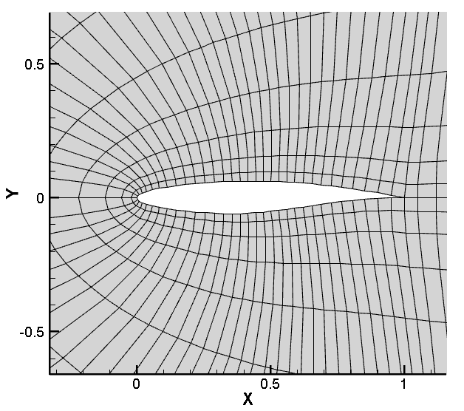
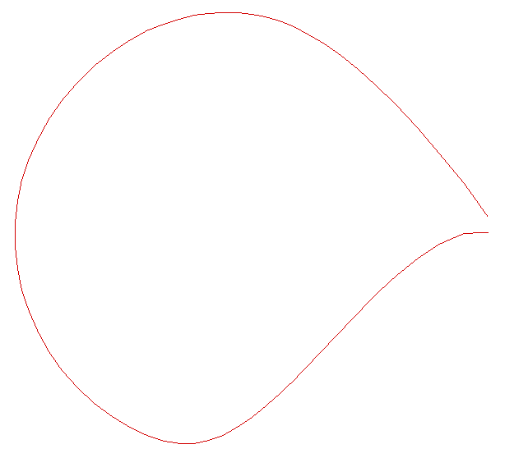
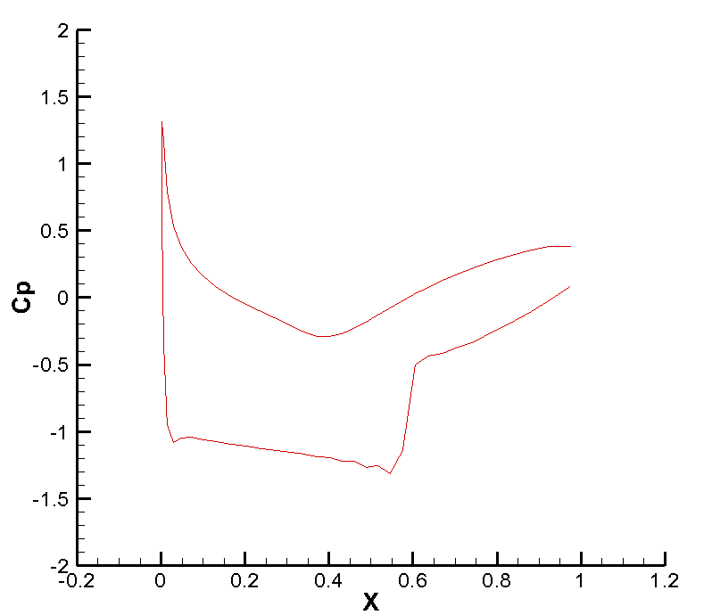
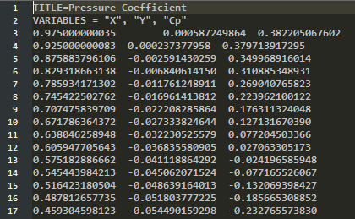
第三节 数值积分的应用
1、曲线弧长积分：给定参数路径
通过均匀间距的参数进行定义：
弧长积分公式
2、二维翼型的升阻力积分

